Slide 1











UBND PHƯỜNG BỒ ĐỀ
TRƯỜNG MẦM NON GIA QUẤT
BÉ LÀM QUEN VỚI TÁC PHẨM VĂN HỌC
TRUYỆN
Lớp Mẫu Giáo Bé C1
Giáo viên: Trương Thanh Hường

Slide 2


Slide 3
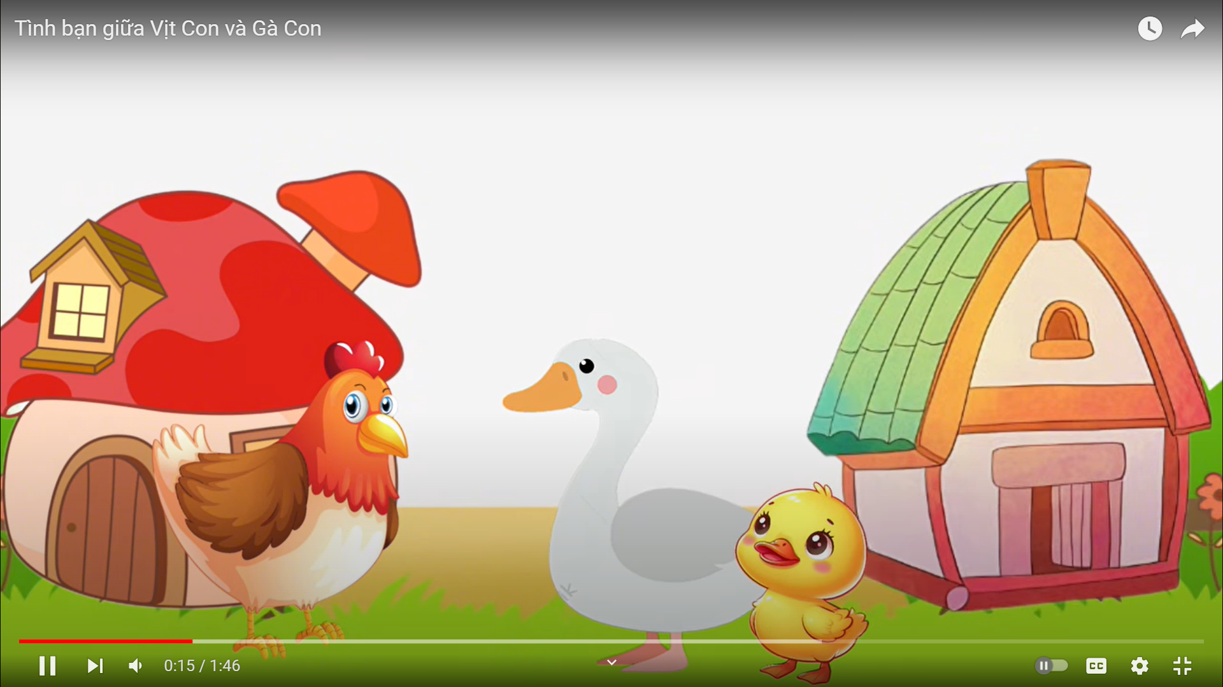
Vịt mẹ bận đi chợ xa nên gửi vịt con cho gà mẹ chăm sóc. Gà mẹ gọi gà con ra chơi cùng vịt con.

Slide 4
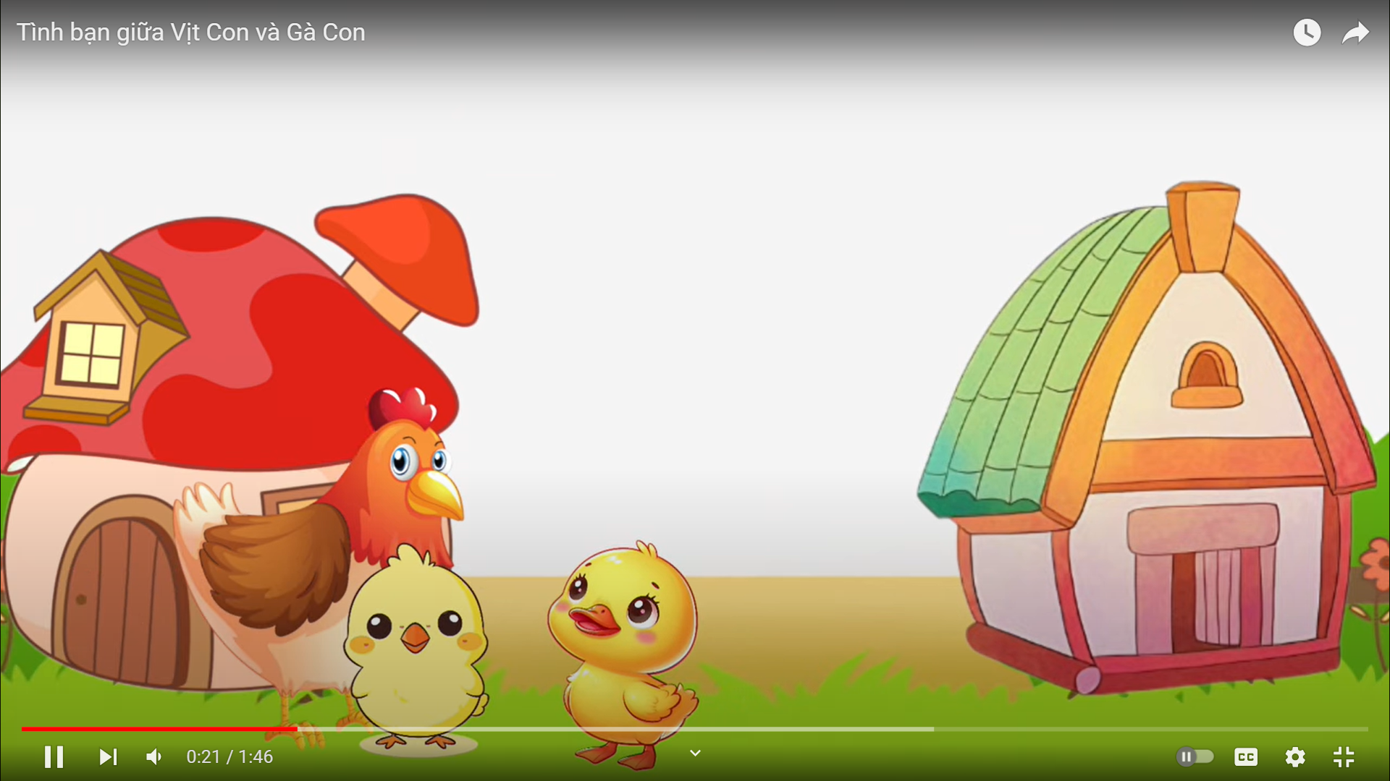
Sau khi xin phép mẹ, gà con dẫn vịt con ra sau vườn tìm giun ăn. Gà con nhanh chân chạy đi trước, vịt con lạch bạch chạy theo sau. Thấy vịt con chậm chạp, gà con tỏ vẻ không thích.

Slide 5

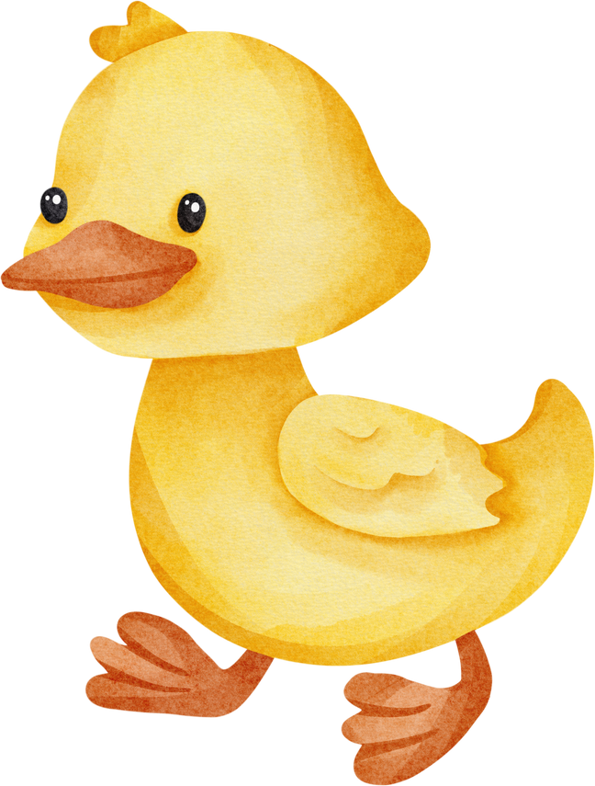

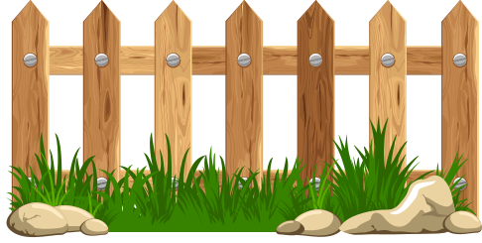

Khi ra đến vườn, gà con dùng chân bới đất tìm giun ăn. Trong khi đó, chân của vịt con có màng nên không bới đất được, loay hoay một hồi lại khiến đất bị nén xuống khiến gà con không tìm giun được. Thế là, gà con tức giận quát vịt con:
Bạn không biết bới đất gì cả! Bạn đi chỗ khác chơi đi, để tôi bới một mình tôi!

Slide 6
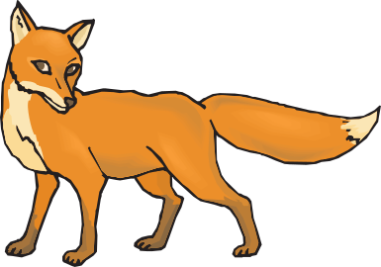


Vị con nghe vậy cũng buồn, bèn bỏ ra bờ ao tìm tép ăn. Ngay khi vịt con vừa đi, một con cáo nấp trong bụi rậm thấy gà con đang tìm giun một mình bèn nhảy ra vồ gà con. Gà con sợ quá vội vàng chạy ra bờ ao, vừa chạy vừa kêu “Chíp! Chíp!”.

Slide 7
Vịt con đang lặn ngụp tìm tép, nghe tiếng gà con vội lướt nhanh ra sát mép bờ, kịp thời cõng được gà con bơi ra giữa ao. Cáo chạy đến bờ ao thấy gà và vịt đã ở ao sâu, chờ mãi không được nên đành bỏ đi. Nhờ có đôi chân có màng của vịt con mà gà con thoát nạn. Lúc này, gà con mới hối hận và xin lỗi vịt con. Vịt con không giận gà con mà con mò tép cho gà con ăn cùng.

Slide 8

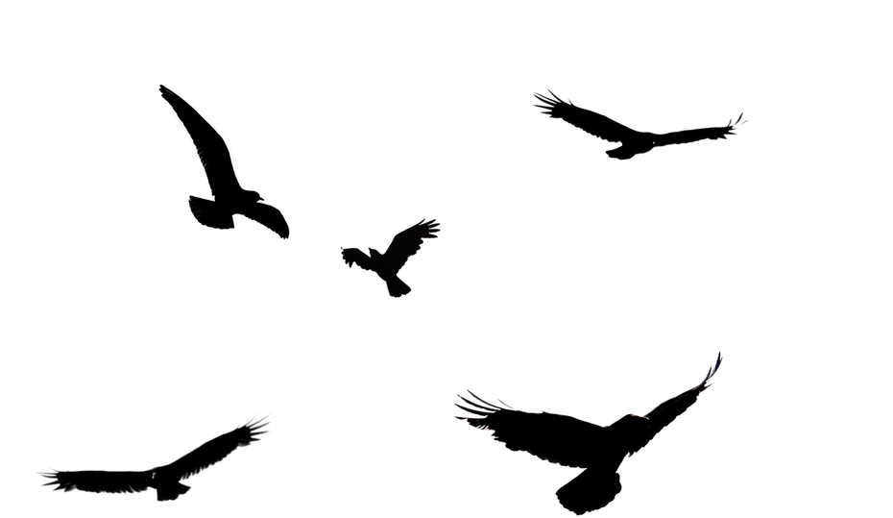




Đàm thoại - Trích dẫn
Câu chuyện có tên là gì?
Trong truyện có những nhân vật nào?

Slide 9
Đàm thoại - Trích dẫn
Gà con đã nói gì với Vịt con?

Slide 10
Khi ra đến vườn, gà con dùng chân bới đất tìm giun ăn. Trong khi đó, chân của vịt con có màng nên không bới đất được, loay hoay một hồi lại khiến đất bị nén xuống khiến gà con không tìm giun được. Thế là, gà con tức giận quát vịt con:
Bạn không biết bới đất gì cả! Bạn đi chỗ khác chơi đi, để tôi bới một mình tôi!

Slide 11
Đàm thoại - Trích dẫn
Điều gì đã xảy ra với Gà con, ai là người cứu Gà con

Slide 12
Vịt con đang lặn ngụp tìm tép, nghe tiếng gà con vội lướt nhanh ra sát mép bờ, kịp thời cõng được gà con bơi ra giữa ao. Cáo chạy đến bờ ao thấy gà và vịt đã ở ao sâu, chờ mãi không được nên đành bỏ đi. Nhờ có đôi chân có màng của vịt con mà gà con thoát nạn. Lúc này, gà con mới hối hận và xin lỗi vịt con. Vịt con không giận gà con mà con mò tép cho gà con ăn cùng.

Slide 13
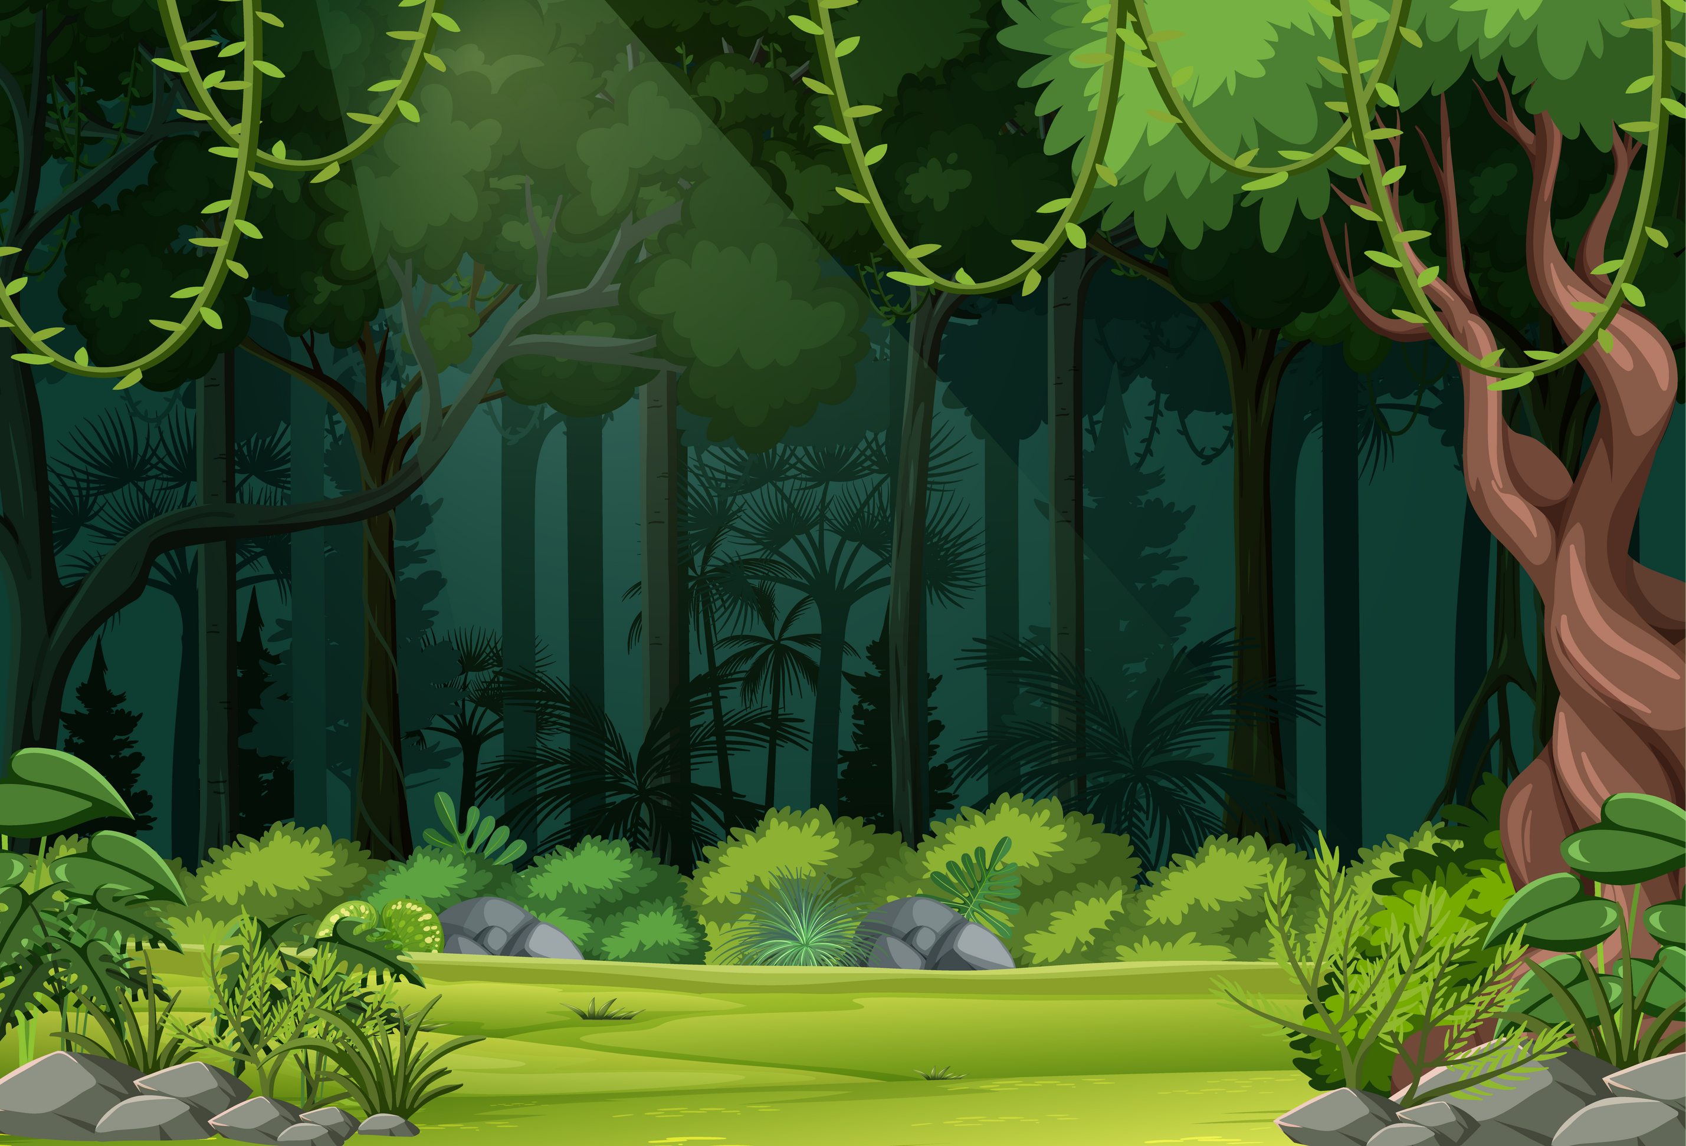
Chúc các con
một bài học bổ ích

